Slide 1


KLUBBLEDERMØTE 2021
DISKSPORT
6-7.November

Slide 2
Velkommen til samling
Seksjon DISK
  Arbeidsutvalget
  Ansatte i forbund

Slide 3
Seksjon Disksport
Arbeidsutvalget
  Haakon Laastad
  Ståle de Lange Kofoed
  Raymond Andreassen
  Diskgolfkomiteen
  Ultimatekomiteen

Slide 4
NAIF administrasjonen
Tone Sparby – generalsekretær
Thomas Kejser-Lervik – sportsdirektør
Nadja Olsen – økonomi
Thea Halgard – organisasjonsansvarlig, prosjektleder NM cheer
Erik Hammer Staalesen – utviklingsansvarlig Disksport
  Oddbjørn Molvik (vikar for Erik)
Jostein Larsen – idrettskoordinator (disk og lacrosse)
Daniela Ohnstad – utviklingsansvarlig cheer
Karina Heggeli – idrettskoordinator (cheer)
Jørgen Benestad-Johansen – utviklingsansvarlig Amerikansk Fotball
Marie Solhaug – driftsansvarlig amerikansk fotball

Slide 5
Hvem er dere?
Hva heter du?
Hvilken klubb er du fra?
Hvilken rolle har du i klubben?
Hvor lenge har du vært i diskmiljøet?
Notes:
ERIK

Slide 6

Program Lørdag
10:00 Velkommen
10:20 Oppsummering 2020-2021 – Seksjonsledelsens rapport
10:50 Juks i diskgolf
11:10 Ultimatekomiteen
11:25 Pause
11:45 Deltagelse i klubbens aktiviteter – Medlemskap?
12:15 Diskgolfkomiteen
Utvikling av forbundet diskgolf arrangement (NM, NC og regionalt)
13:00 Lunsj
13:50 Gruppearbeid om utvikling av arrangement
15:00 Pause
15:15 Presentasjon: Hvordan bygge klubbmiljø og god treningskultur
16:15 Gruppearbeid om klubbmiljø og treningskultur
17:00 Pause
17:15 Gruppearbeid om klubbmiljø og treningskultur
18:00 Avslutte for dagen
19:00 Middag

Slide 7
Program Søndag
9:30 Lisensutvikling og økonomi
10:00 Aktivitet 2022
10:30 Samtaler rundt Forbundets rolle og begrensinger.
11:00 Workshop: hva kan forbundet bidra med for din klubb det neste året.
12:00 Pause, husk utsjekking!
12:15 Workshop oppsummering: hva kan forbundet bidra med for din klubb det neste året.
13:00 Lunsj
13:30 Seksjonens spørretime
14:15 Pause
14:30 Seksjonsmøtet (Årsmøte) starter
Valg av komiteer
Lisens
Medlemsavgift til seksjonen Disksportseksjonen
15:45 Oppsummering og takk for i år!
16:00 Ledermøtet er ferdig.

Slide 8
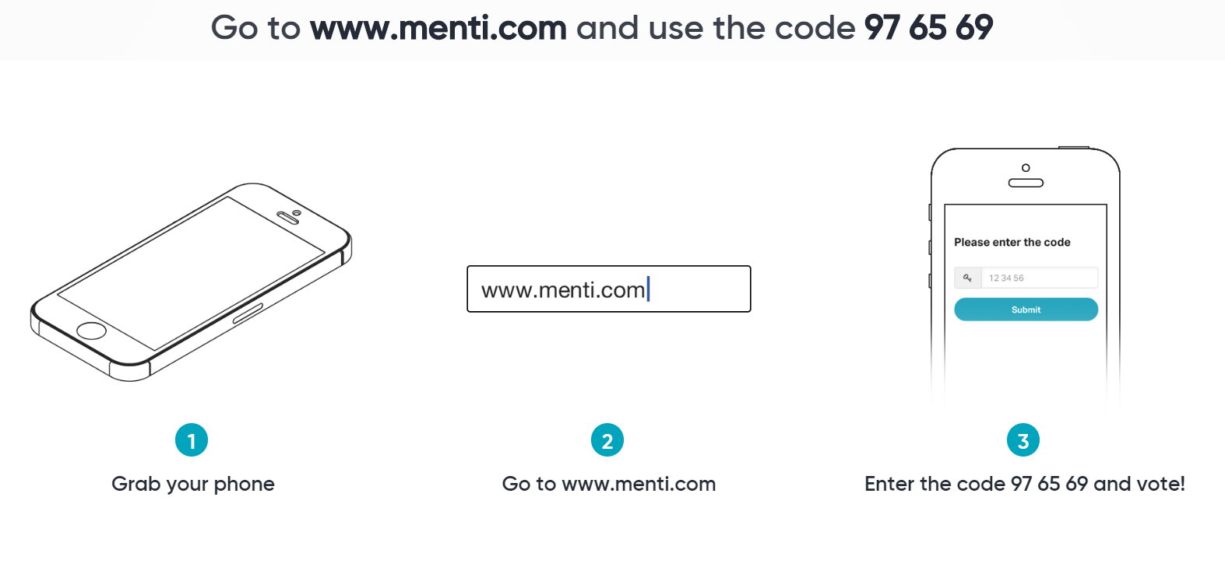
Forventninger
Dine forventninger til helgen
  Logg inn på Menti.com
  Skriv inn koden 8297 1557
  Legg inn dine forventninger
  Dine forventninger til helgen
Gå til www.menti.com og bruk code 8297 1557
Notes:
Link til Live-stemmingen hvis ikke lenka virker i presentasjonen.
https://www.mentimeter.com/s/c6305d7ac485125cd066936c38ce069d/031da980e01f

Slide 9
Mål for helgen
Jobbe sammen for å skape forutsigbarhet
Forståelse for behovet for bredde og topp
Sosialt felleskap
Sammen utvikle sporten vår videre
Styrke klubbene i sin utvikling

Slide 10
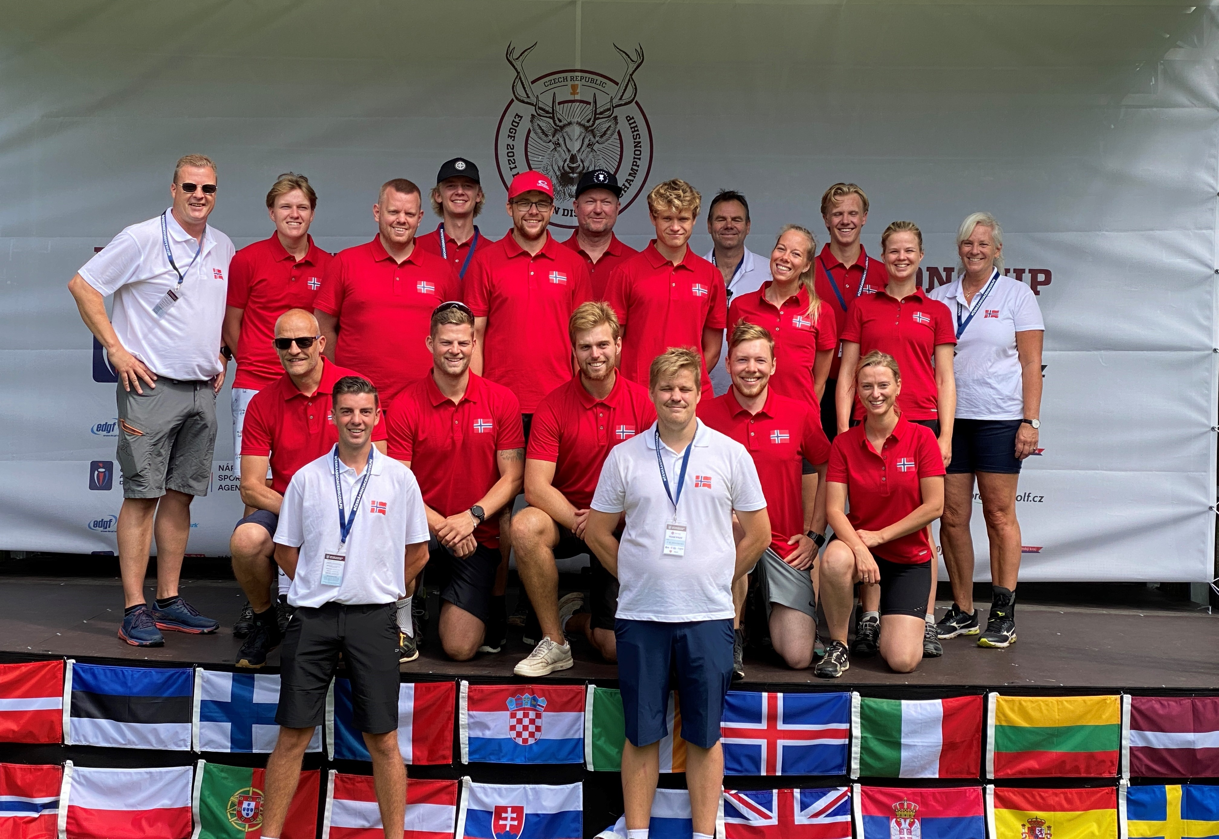
Seksjonsledelsens rapport året 2020-2021

Slide 11
Medlemsgrunnlag
Aktive medlemmer i klubber fra 2011 til 2020
​ | ​ | ​ | ​ | ​ | ​ | ​ | ​ | ​ | ​ | ​
Kjønn/År​ | 2011​ | 2012​ | 2013​ | 2014​ | 2015​ | 2016​ | 2017​ | 2018​ | 2019 | 2020
Menn​ | 855​ | 948​ | 1122​ | 1335​ | 1433​ | 1615​ | 1883​ | 2112​ | 2342 | 4034
Kvinner​ | 179​ | 208​ | 254​ | 277​ | 318​ | 314​ | 445​ | 391​ | 434 | 649
Total​ | 1034​ | 1156​ | 1376​ | 1612​ | 1751​ | 1929​ | 2328​ | 2503​ | 2776 | 4683
86 aktive klubber i 2021 (72 DG, 16 Ultimate)

Slide 12
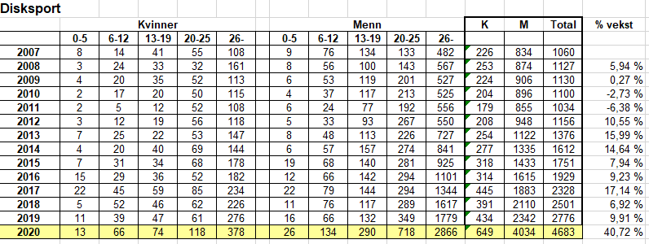

Medlemsgrunnlag
86 aktive klubber i 2021 (72 DG, 16 Ultimate)

Slide 13
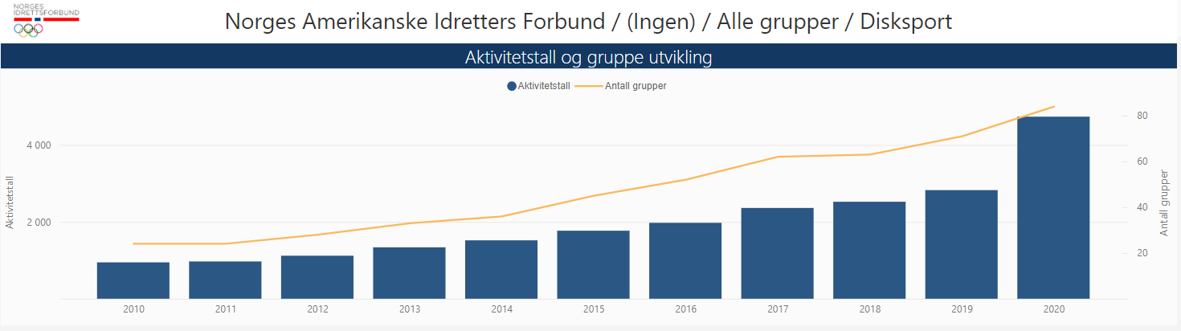
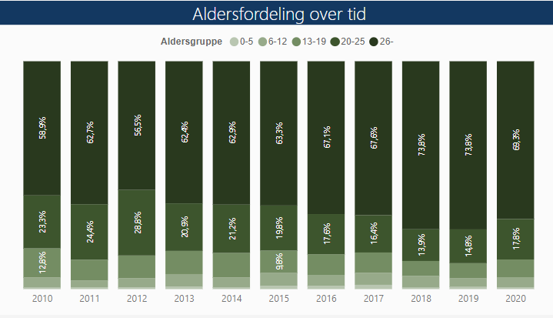

Slide 14
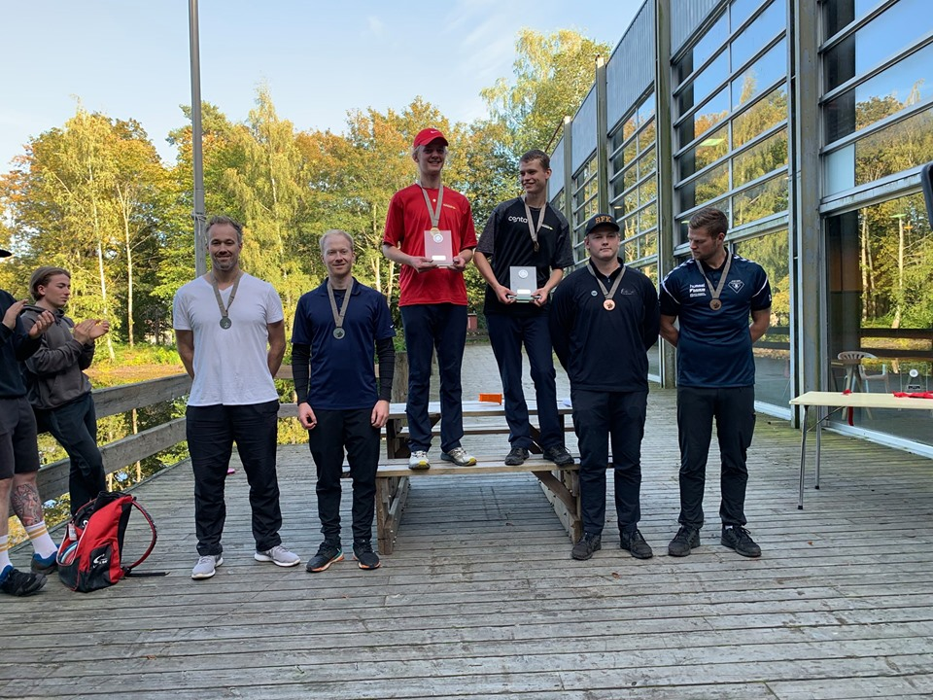
Aktivitet – Toppidrett
2020
4 Norgescupturneringer i diskgolf
0 turneringer i Ultimateserien
grunnet Covid 19 pandemien
NM i diskgolf samt Pargolf-NM
2021
4 Norgescupturneringer i diskgolf
US-serien 2021/2022 er i gang
NM i diskgolf samt Pargolf-NM
EM i diskgolf i Tsjekkia
Notes:
Haakon
Norgescup i diskgolf aktiviserer rundt 300 spillere.
Ultimateserien aktivserer rundt 140 spillere
Em i diskgolf 2021 i Tsjekkia. Vi dro med en fin tropp til Em i diskgolf. Den var endel slanket på grunn av forfall på grunn av pandemien, men vi viste oss slagkraftig likevel. Norge fikk for første gang en medalje i juniorklassen for herrer. Evald hentet hjem en flott 3.dje plass. En meget sterk plassering i et felt som blant annet hadde 6 juniorer ratet over 1000. I dameklassen hadde vi 3 damer med og alle kvalifiserte seg til finalen. Her ble Anniken beste norske dame med en flott 5. plass. I Open hadde vi 8 spillere med og her var det Øyvind Jarnes som var beste nordmann med en fin 7. plass.

Slide 15
Norgescup/NM 2021
Norgescup/NM 2020
Turnering | Open | Dame | Junior | Master | Grand-master | Mixed
Vasset Open | 64 | 5 | 9 | 12 | 6
Stovnerputten | 53 | 7 | 9 | 14 | 7
Selbu Open | 58 | 6 | 10 | 11 | 5
Sørlandet Open | 47 | 8 | 9 | 16 | 10
NM diskgolf | 83 | 11 | 18 | 22 | 10
Pargolf NM | 39 par | 6par | 0par | 12 par
Turnering | Open | Dame | Junior | Master | Grand-master | Mixed
Karmøy Open | 59 | 5 | 9 | 16 | 6
Sandnes Open | 51 | 7 | 10 | 13 | 8
Øverås Open | 64 | 7 | 9 | 9 | 1
The Woods II | 43 | 7 | 18 | 13 | 9
NM diskgolf | 74 | 11 | 16 | 2 | 10
Pargolf NM | 62 par | 4 par | 6 par | 12 par
Notes:
Haakon
Ingen US tall for 2020 grunnet pandemien. Us 2021/2022 er i gang igjen og første turnering (Trøndisk) hadde 11 lag.

Slide 16
Aktivitet – Breddeidrett
50 PDGA sanksjonerte norske turneringer i diskgolf 2020
111 PDGA sanksjonerte norske turneringer til nå i diskgolf 2021
Flere DG-klubber som tilbyr Ultimate som vinteraktivitet
19 nye disksportklubber i perioden 2020/2021
Nye baner over hele Norge.
Grenene våre begynner nå å få en betydelig bredde, både i Ultimate og DG. Men vi må fortsatt jobbe for å få flere av de som driver med idrettene våre inn i klubbene.
Bredere breddeidrett!
Notes:
Haakon
I følge Metrix er det aktivitet i en eller annen form for seriespill over 42 helger i året.

Slide 17
Diskgolf-tourene 2020
Tourer 2020 ​ | ​ | ​ | ​ | ​ | ​ | ​ | ​ | ​
​ | Open​ | Dame​ | Master​ | Junior​ | Intermediate​ | Recreational​ | Novice​ | SUM​
Trøndertour​ | 51 | 8 | 16 | 9 | ​ | 46 | 77 | 207
Oslotour​ | 41 | 3 | ​ | 9 | 24 | 40 | 31 | 148
Sørlandstour​ | 87 | 4 | 40 | 14 | ​ | 59 | ​ | 204
Mjøstour​ | 32 | 4 | ​ | 5 | ​ | 31 | ​ | 72
Vestkysttour​ | 41 | 8 | 25 | 12 | ​ | 28 | 49 | 163
Dgshop tour (Vestfold)​ | 29 | 3 | 18 | 11 | ​ | 26 | 41 | 128
ADGT (Artic)​ | 34 | 8 | ​ | 3 | ​ | 23 | ​ | 68
Østfold Tour | 33 | 3 |  | 3 |  | 81 |  | 120
SUM​ | 348 | 41 | 99 | 66 | 24 | 334 | 198 | 1110
Notes:
Haakon
8 aktive tourer i diskgolf
Tourene aktiviserer 1110 spillere.

Slide 18
Diskgolf-tourene 2021
Tourer 2021 | ​ | ​ | ​ | ​ | ​ | ​ | ​ | ​
​ | Open​ | Dame​ | Master​ | Junior​ | Intermediate​ | Recreational​ | Novice​ | SUM​
Trøndertour​ | 69 | 24 | 30 | 17 | ​ | 50 | 59 | 249
Oslo Cup | 201 | 14 | ​ | 4 | 24 | 203 | 31 | 477
Sørlandstour​ (ikke gjennomført) |  |  |  |  | ​ |  | ​
Mjøstour​ | 69 | 4 | ​ | 8 | ​ | 28 | ​ | 109
Vestkysttour​ | 44 | 13 | 28 | 14 | ​ | 59 | 55 | 213
VT-Tour | 65 | 5 | 44 | 23 | 73 | 26 | 84 | 320
ADGT (Artic)​ | 54 | 11 | ​ | 6 | ​ | 21 | ​ | 92
Østfold Tour | 57 | 5 |  | 3 |  | 90 |  | 155
SUM​ | 559 | 76 | 102 | 75 | 97 | 477 | 229 | 1615
Notes:
Haakon
7 aktive tourer i diskgolf
Tourene aktiviserer 1615 spillere.

Slide 19
Samlinger 2020
Elitesamling – Ikke gjennomført grunnet pandemien
Damesamling - Ikke gjennomført grunnet pandemien
Juniorsamling – 17 stk. Mange avmeldinger og liten deltakelse grunnet pandemien. Gjennomført mnd. i skiftet oktober/november.
Samlinger 2021
Elitesamling – Ikke gjennomført grunnet pandemien
Damesamling - Gjennomføres i november med 41 deltakere
Juniorsamling – 46 stk. Gjennomført i oktober

Slide 20
Juks i diskgolf
Vi får meldt inn et økende antall med juks i Diskgolf
De fleste saker er også meldt til PDGA
Notes:
Typisk at man endrer score I appen I etterkant eller man er den som fører score for alle og angir lavere score på seg selv

Slide 21
Saker
5 saker
Alle saker var "lokale" men PDGA sanksjonerte turneringer
Utestengelse i 3 mnd fra all konkurranse
2 saker ferdigbehandlet av PDGA = 6 mnd utestengelse fra 1.1.2022
Notes:
Alle saker var "lokale" PDGA sanksjonerte turneringer

Slide 22
Hvordan skal vi sanksjonere?
Type konkurranse |  | Reaksjon | Bemerkning
Ukesgolf Intern | Ikke PDGA sanksjonert | 1 måneds forføyning | Bør håndteres internt
Ukesgolf/deltagere fra andre klubber | Ikke PDGA sanksjonert | 2 måneders utestengelse
Ukesgolf/deltagere fra andre klubber | PDGA sanksjoner | 3 måneders utestengelse
Klubbmesterskap
Navngitt konkurranse |  | 6 mnd utestengelse | F.eks Skogen Rundt, Høstligaen, Sandnes Cup etc
Regional Mesterskap |  | 6 mnd utestengelse
Regional Tour |  | 6-12 mnd utestengelse
NC |  | minimum 12 mnd utestengelse
NM |  | minimum 18 mnd utestengelse
Ukesgolf kan være trening men er aktiviteten PDGA sanksjoner er den alltid definert som konkurranse
Notes:
Diskgolfkomiteen er bedt om å se på dette, samt DNF problematikk

Slide 23
Konkurransereglement
Vi har i dag fungerende arrangementskriterier
Vi mangler et konkurransereglement som omhandler all aktivitet
  Hvilken aktivitet reguleres
  Lisens
  Overgang mellom klubb
  Sportslige regler
Vi skal lage eget KR for både Ultimate og Diskgolf
Notes:
Vi skal behandle noen av disse spørsmål litt senere idag.

Slide 24
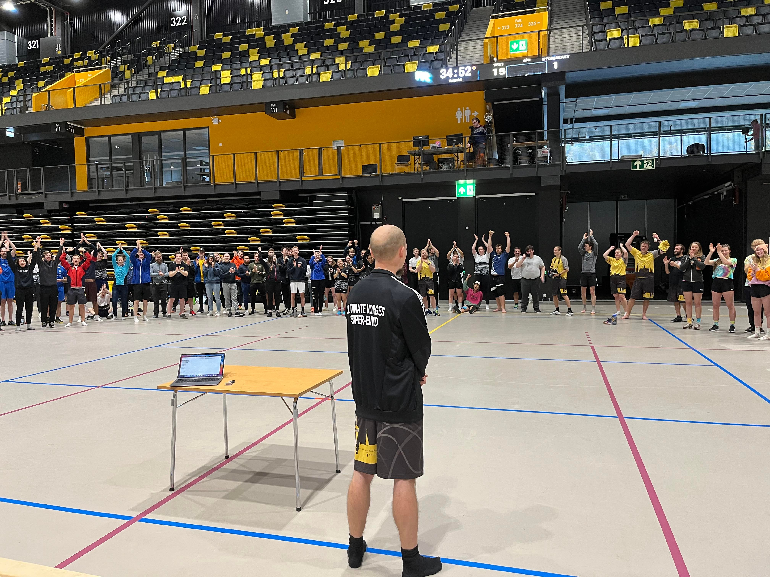
Ultimatekomiteen
Hvem er vi?
Oppdatering av 2020/2021
Sesongen 2021/2022
Fremtidig arbeid

Slide 25
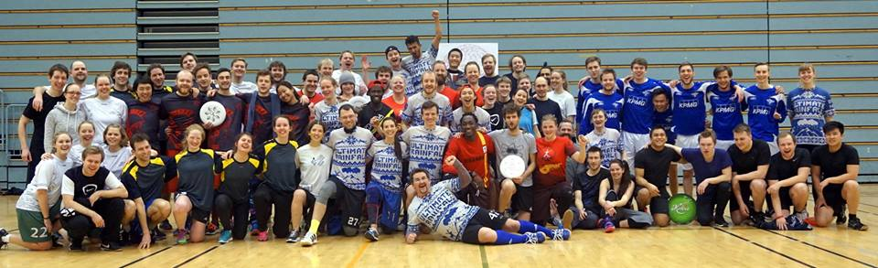
Hvem er vi?
UK siden 2006 – Adrian Oleson
Består av følgende:
Eivind Karlsen(TFK) – Avtroppende leder
Mia Bjerkestrand (Furuset IF) – På valg som leder
Lars Olav Hammer (Stormkast)
Marit Fauskanger Pedersen (TSI)
James Theodos (ESK)
Alle sitter minst ett år til
Historisk hatt ansvar for US og NM pluss landslagssøknader og rådgivere.

Slide 26
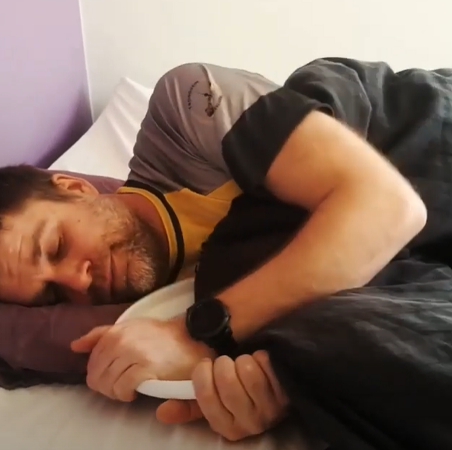
Oppdatering fra forrige sesong/covid-periode
Alle arrangement ble avlyst
Ultimatemiljøet gikk i dvale
UK- diskuterte loose mixed format og fikk gjennomslag i miljøet.
Lagde en liten video:
https://www.youtube.com/watch?v=f94_9FkTrIM

Slide 27
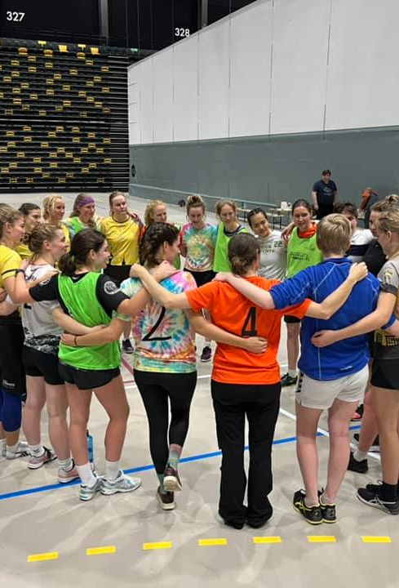
Sesongen 2021/2022
Ultimate er i gang for fullt ENDELIG
US1 Trøndisk er gjennomført med hele 14 lag!
Noen nye lag dukker opp.
Landslaget er i gang og gjør seg klar for EM i mars 2022 (EUIC 2022)
Påbegynt tiltak for rekrutering av kvinner (kvinnekamp)
Neste serierunder er: US2 Desembercup 20.-21. nov
(Student NM (NSI) 21.-22 jan)
US3 Brainydisc 12. -13. feb
US4 69 grader nord 5.-6. mars
NM Trondheim 9.-10. april

Slide 28
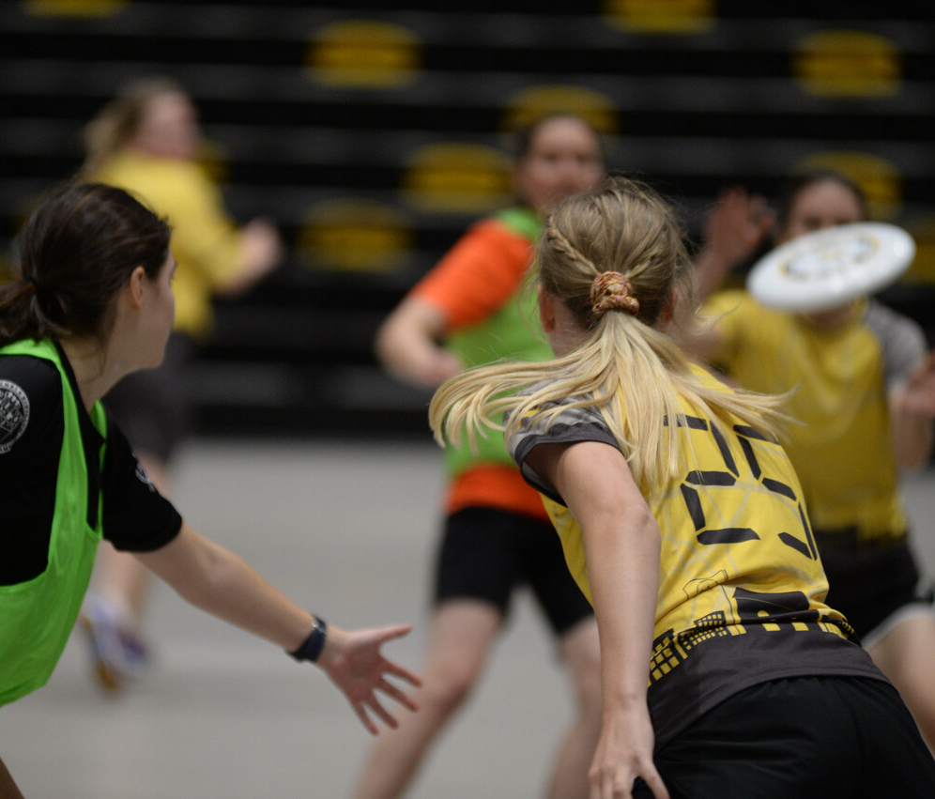
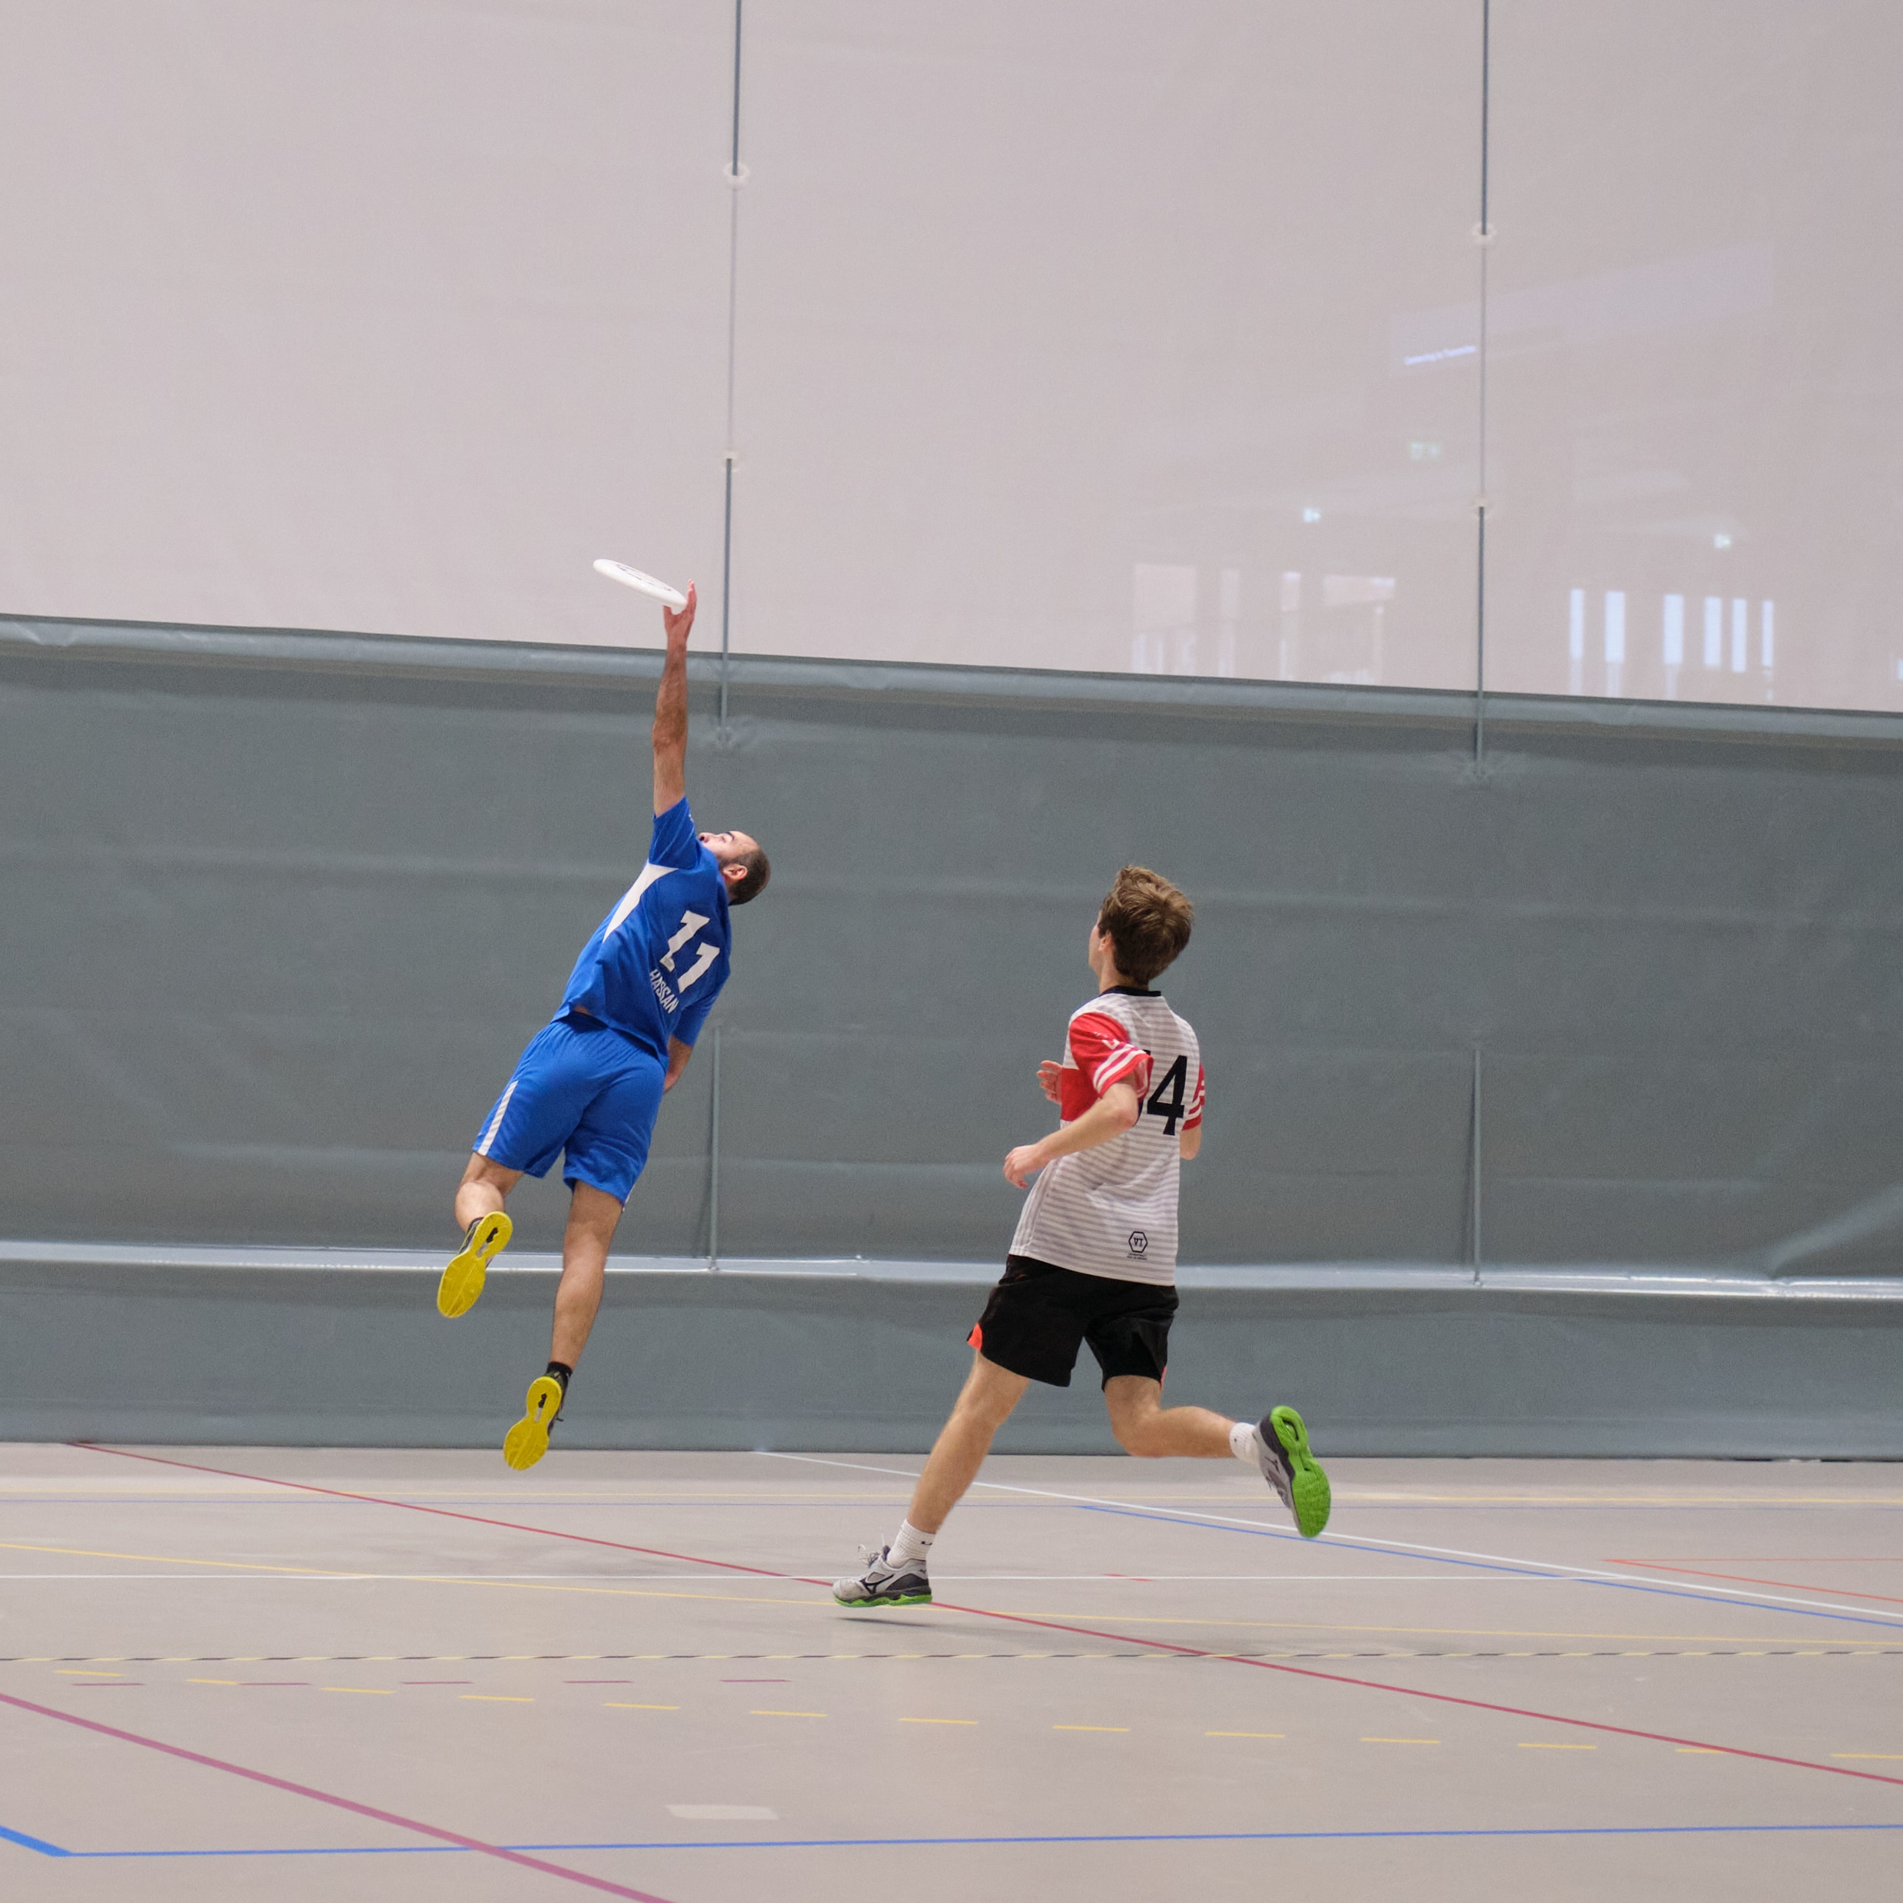
UK ser fremover
Mia Bjerkestrand er på valg som leder etter Eivind Karlsen
Nytt mandat er spennende
Strukturering av arbeidet
Rekrutteringsarbeid med spesiell fokus på kvinner.
Godt samarbeid med seksjon og administrasjon
Styrke rekruteringen hos studentklubber
Lure med oss Thomas og disksportkonsulenten på turneringer, med spesiell fokus på Spirit of the game

Slide 29
Takk for oss
Mia og Eivind

Slide 30
PAUSE kl.11.25-11.45

Slide 31
Deltagelse i klubbens aktiviteter
Medlemskap?
Vi ser at det er flere som kaster aktivt som ikke er medlem av noen klubber. Mange av disse bruker de ulike klubbenes ukesgolfer for å trene og bygge opp egen ranking, uten at klubbene får noe igjen for dette.
Bør der innføres krav om medlemskap i én klubb for å delta i organisert aktivitet arrangert av klubbene rundt omkring.
Notes:
Hvordan kan klubber og forbund i samarbeid jobbe sammen for å stimulere til medlemsvekst i klubbene?

Slide 32
Diskgolfkomiteen
Opprinnelege komiteen
Dagens komitee
Leiv Aspèn – Leder
Camilla Nordhei Region øst
Terje Rensvold Region sør
Oddbjørn Molvik Region midt
Håvard Øritsland Eggestøl Region vest til okt21
Ron Kaspersen Region nord til okt20
Marthe Moen Nicolaysen Region nord til okt21
Camilla Nordhei Region øst
Terje Rensvold Region sør
Oddbjørn Molvik Region midt

Slide 33
Kva er blitt gjort sidan siste klubbledermøte
Hausten 2020- utarbeiding av nye arrangement kriterie.
Stor pågang i påmelding til første Norgescupane- tok tak og gjorde nødvendige endringar.
Koronaen øydela starten av sesongen- førte til eit tett program på hausten.
Prøvd å halde dialog med arrangørklubbane gjennom sesongen.
Hausten 2021- evaluering av sesongen, kriteria, format etc
Vidareutvikla arrangørkriteria, gjort små endringar og justeringar.
Lange diskusjonar om korleis ein kan gjere nasjonale turneringar meir attraktive- korleis få fleire søkarar.

Slide 34
Kommunikasjon
Lite respons frå klubbane- få som tar kontakt med oss.
Komiteen er til for klubbane- jobben vår blir vanskeleg når me ikkje får respons på kva klubbane tenker og ønskjer.
Kjem mailane fram? Andre grunner til at me ikkje får respons?

Slide 35
Arrangørkriterier for sesongen 2022

Slide 36
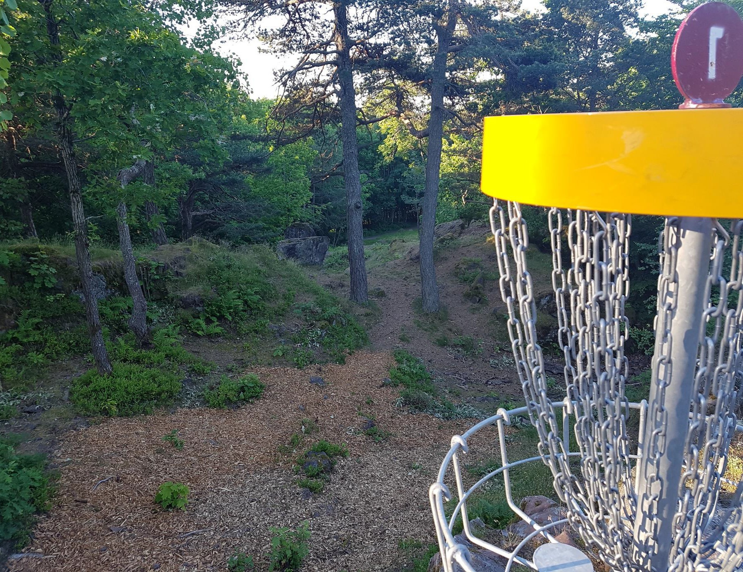
Hvordan kan vi gjøre de lokale tourene og norgescupen mer attraktivt for spillere, arrangører, media og publikum?
Hvordan kan vi gjøre de lokale tourene og norgescupen mer attraktivt for spillere, arrangører, media og publikum?

Slide 37
Bakgrunn
Man ønsker å øke nivået på de lokale tourene og Norgescupen ytterligere slik at den blir mer attraktiv for spillerne, media og publikum. Spesielt sammenlagtlistene ser ut som å slite litt med å få en høy status. Ikke alt for mange spillere som deltar på mange konkurranser.
Årsak
Det er nok mange grunnen til dette, men den viktigste årsaken for mange er sannsynligvis det at de mener at de får for lite igjen for den innsatsen som blir lagt ned, og det at mange også sliter med å få nok frivillige til å stille opp for å få gjennomført konkurransen.
Hva kan man gjøre med dette?
Diskgolf har i alle år har vært en idrett hvor klubber i stor grad har jobbet på dugnad, spillere har fått ære og berømmelse i stedet for store pengeutbetalinger og det å drive med denne sporten har vært ekstremt billig for alle som vil kaste litt plast i naturen 😊
Jeg liker tanken med å gjøre ting så billig som mulig, da dette rekrutterer enormt med nye spillere. Men man bør nok også innse at for at diskgolf skal ta neste steg, spesielt i konkurransesammenheng, så bør man vurdere hvordan man skal få inn flere inntekter. Hvis det er mer penger i omløp, så kan man f.eks øke premieutbetalinger på både lokale konkurranser og norgescupen. Og kanskje til og med «ansette» noen som kan være fast TD på NC. TD er noe som har vært etterlyst av mange i flere år.
Så hvordan øker man inntektene?
Vi kan nok alle bli enda flinkere til å se på muligheten til å få inn sponsorer, men en annen relativt enkelt måte å gjøre dette på er å kreve spillerlisens for å delta på lokale tourer. Resten av dette dokumentet handler derfor om hvordan man kan gjennomføre dette med spillerlisens i praksis og hva dette eventuelt innebærer for spillere og arrangører.

Slide 38
Spillerlisens på lokale tourer
Hva om vi sier at alle lokale tourer kan søke om å være "pro" tour? (vi bør nok finne et bedre navn)
De eneste kravene er at spillerne på denne touren må ha den vanlige spillerlisensen på 250 kr. Og at arrangøren av touren søker om at deres tour skal være en «pro» tour og at touren må bestå av minst 3 tellende konkurranser. Ingen andre krav enn det.
Ved å være en «pro» tour så vil man kunne gi frikort til de beste sammenlagt på touren og de vil være forhåndskvalifisert til neste års NC.
Seksjon diskgolf velger ut 5 tourer av de som har søkt. Hvilke arrangører som velges ut kan gjøres ut ifra flere kriterier. F.eks flest deltakere forrige år eller bytte på slik at det er ulikt fra år til år. Gjerne slik at det alltid er en fra hver region som blir valgt slik at frikortene blir geografisk spredt. Man kunne for øvrig sagt at alle tourer kunne vært med i stedet for å ha en enkel søknadsprosess, men det er ikke nok plasser tilgjengelig i NC til å gjøre dette. Som en start så kan man prøve med 5 tourer.
Til diskusjon :
Hvordan skal man velge hvem tourer som skal få kjempe om frikortplasser til NC?
Hva med de som først betaler for en amatør tour og så finner ut at de vil være med på en pro tour?

Slide 39
Dagens frikortordning NC:
I ett spillerfelt på 90 spillere så er fordelingen slik :
Open – 40 plasser
Dame – 10 plasser
Junior – 15 plasser
Master – 15 plasser
Grandmaster – 5 plasser
Wildcards - 5 plasser
25 spillere forhåndskvalifisert på bakgrunn av fjorårets sammenlagtliste.
De 10 beste i Open klasse
De 5 beste i junior
De 5 beste i dame
De 5 beste i master
90 spillere - 25 forhåndskvalifiserte - 5 wildcards = 60 plasser tilgjengelig for andre når påmelding starter. Dette forutsetter at alle forhåndskvalifiserte bruker plassen sin.

Slide 40
Vinne frikort til NC/NM på lokale tourer:
Sammenlagtresultatene i "pro" touren gir følgende frikort til neste års NC/NM. Spilleren må ha deltatt på minst 2 av konkurransene i touren for å vinne frikort. Det gis opptil 6 frikort pr tour. Og med 5 tourer så blir det totalt 30 frikort. Arrangører står selvsagt fritt til å ha med andre klasser, men det er følgende klasser som gir frikort.
Open 3 plasser
Dame 1 plass
Junior 1 plass
Master 1 plass
Er det noen som vinner frikort på to ulike tourer, så får spilleren det frikortet som er gitt på spillers hjemsted. Den ledige plassen går da til neste spiller på sammenlagtlisten. Det samme gjelder de som får frikort via sammenlagtresultater i NC. Har man frikort der, så mister man frikortet man eventuelt vinner i lokale tourer og plassen går til neste på sammenlagtlisten.
90 spillere - 25 forhåndskvalifiserte via fjorårets NC - 5 wildcards - 30 plasser forhåndskvalifiserte fra lokal tourer gjør at det er 30 plasser tilgjengelig for andre når påmelding starter. Dette forutsetter at alle forhåndskvalifiserte bruker plassen sin, noe som neppe skjer i praksis, så 30 plasser tilgjengelig vil nok til slutt bli noen flere. Så vil nok noen si at dette blir alt for få plasser, men det vi egentlig bare har gjort er at de nest beste må bevise at de er gode nok for NC. Vil NC arrangører ha flere enn 90 deltakere, så vil også dette antallet øke tilsvarende.

Slide 41
Til diskusjon:
Kan man melde seg på i en annen klasse enn det man har vunnet frikort? F eks en junior som har blitt gammel nok til å spille i open?
Hvordan skal man kontrollere hvem som har betalt lisens på lokale tourer?
Hva skjer hvis det blir delte plasseringer sammenlagt?
Hvis man går for denne løsningen så bør det nok vurderes om at ratingkravene må økes ytterligere på Norgescup for å dempe et eventuelt påmeldingshysteri pga at færre plasser blir tilgjengelig enn
tidligere.

Slide 42
Fordeling av økte inntekter
Det er ikke mulig å sette opp et nøyaktig regnestykke når man ikke vet på forhånd hvor mange lisenser som vil bli betalt inn. Men vi kan allikevel se litt på det som har vært i 2021 og lage noen forsiktige prognoser.
Hvis man f.eks ser på de 4 tourene VT-tour, Veskyst-tour, Trønder-tour og Østfold-tour, så hadde de i 2021 til sammen 826 ulike deltakere. Og da er alle som er ført dobbelt fjernet. Dvs spillere som har stilt opp i flere klasser eller i flere tourer.
Så kan vi trekke fra alle de som allerede hadde betalt lisens fordi de har deltatt i NM /NC/PARGOLFNM. Da gjenstår det 660 spillere. Eventuelt 660 mulige lisenser. Så må vi regne med at en del av disse har betalt spillerlisens selv om de ikke deltok på NM/NC.
Hvis vi da sier som et eksempel at kanskje 500 av disse vil betale lisens (250kr), så ender seksjon discgolf opp med en ekstra inntekt på 125 000 kr. Hvordan skal da denne inntekten fordeles? Her er det viktig å tenke på at spillere og arrangørklubber føler at de får noe igjen for å være med på dette. Et eksempel kan være :
35 % = 43750 kr til seksjon diskgolf (brukes f.eks til å ha en felles TD for alle NC)
25 % = 31250 kr fordeles på 5 tourer. Hver tour får altså 6250 kr ekstra til sammenlagtpremier.
25 % = 31250 kr fordeles til sammenlagtpremier Norgescup.
15 % = 18750 kr gis tilbake til tour arrangører. Dvs 3750 kr til hver tour. Denne summen er for liten til at det er noe poeng å fordeles videre til arrangørklubbene på touren, men kanskje de kan brukes til noe fornuftig året etter. F.eks til leie av lokaler som en avsluttning på touren.

Slide 43
«Amatør» tour
På de tourene som ikke får «pro» status så gjennomføres touren på samme måte som tidligere.Om det er lurt å også kreve spiller lisens for disse er noe usikkert. Hvis ja, skal man ha samme avgift eller skal man ha en billigere variant, f.eks 100kr? Disse tourene er uansett ment å være rekrutteringsvennlige, så det å tvinge de på en ekstra avgift kan det være en del motstand mot. Det kan også være slik at noen av tourene blir arrangert av private/firmaer og ikke klubbene. Kan man da kreve lisens? En diskusjon rundt dette på klubbledermøtet er nok lurt.
Men la oss si at man går for en spiller lisens på 100 kr for amatør tourene. Det arrangeres 4 slike tourer og det deltar 120 spillere på hver slik tour. Dette vil gi en inntekt på 48 000 kr.
Hvordan skal da denne inntekten fordeles? Her er det viktig å tenke på at spillere og arrangørklubber føler at de får noe igjen for å være med på dette. Et eksempel kan være
20 % | = 9600 kr til seksjon diskgolf
40 % | = 19200 kr fordeles på 4 tourer. Hver tour får altså 4800 kr ekstra til sammenlagtpremier.
40 % | = 19200 kr går tilbake til tour arrangørerene. Dvs 4800 kr til hver tour. Denne summen er for liten til at
 | det er noe poeng å fordeles videre til arrangørklubbene på touren, men kanskje de kan brukes

Slide 44
For å summere opp:
Hvis man velger å gå for en slik løsning. Hva innebærer dette for klubber/arrangører?
Bedre premieutbetalinger. Som igjen kan gjøre det mer attraktivt for flere av de beste spillene til å være med på flere konkurranser på touren/Norgescupen. Noe som igjen gjør det er mer stas å arrangere når man vet at de beste vil delta.
Å være TD på en Norgescup kan være en krevende og hektisk jobb. Å få fritak for mange av disse oppgavene, vil nok mange arrangører sette priser på. Å få en fast person til å jobbe med dette kan nok også gjøre til at det blir enklere å få flere søkere til NC i fremtiden.
Hvis man velger å gå for en slik løsning. Hva innebærer dette for spillerne?
Alle som skal delta på en lokal tour med «pro» status må betale en spiller lisens på kr 250. Er man med på 5 tourkonkurranser i løpet av året, så vil dette koste spilleren kun 50 kr ekstra pr konkurranse i forhold til tidligere år. Denne lisensen gjelder også for Norgescup/NM for de som skal være med på denne.
Man får muligheten til å vinne frikort til neste års Norgescup/NM
Sammenlagt premiene for den lokale touren og Norgescupen økes.

Slide 45
Saker til diskusjon i grupper
Endre formatet til NC?
Dele opp klassane i NC og NM? Korleis skal ein i såfall dele inn dette? Er det nok klubber som kan og ønskjer å arrangere til at dette lar seg gjere? 1 søknad då fristen for å søke sesongen 2021 gjekk ut.
Kva kan ein gjere for at fleire klubber skal søke?
Streaming- profesjonalisering av diskgolf?
Skal søknadsprosessen for dei nasjonale turneringane starte 1.juni 2022- diskuter fordeler og ulemper rundt dette.
Finansiering- korleis kan ein få meir midlar inn i NC/NM/ Pargolf NM for å gjere det meir lukrativt for klubbar og spelarar?
Diskuter rundt forslaget til diskgolfkomiteen som vart sendt ut i forkant av samlinga.
Det skal stemmast over følgjande:
Skal ein innføre ordninga med frikort allereie frå sesongen 2022?

Slide 46
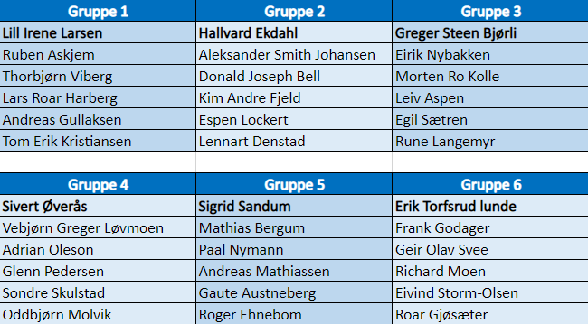
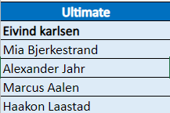
Gruppeinndeling
Vedkommende som står øverst er gruppeleder.​
Ta notater, presentere, alle skal få snakke, holde team

Slide 47
LUNSJ kl.13.00-13.50

Slide 48
Hvordan bygge klubbmiljø og god treningskultur
Presentasjon Nidaros

Slide 49

c

Slide 50
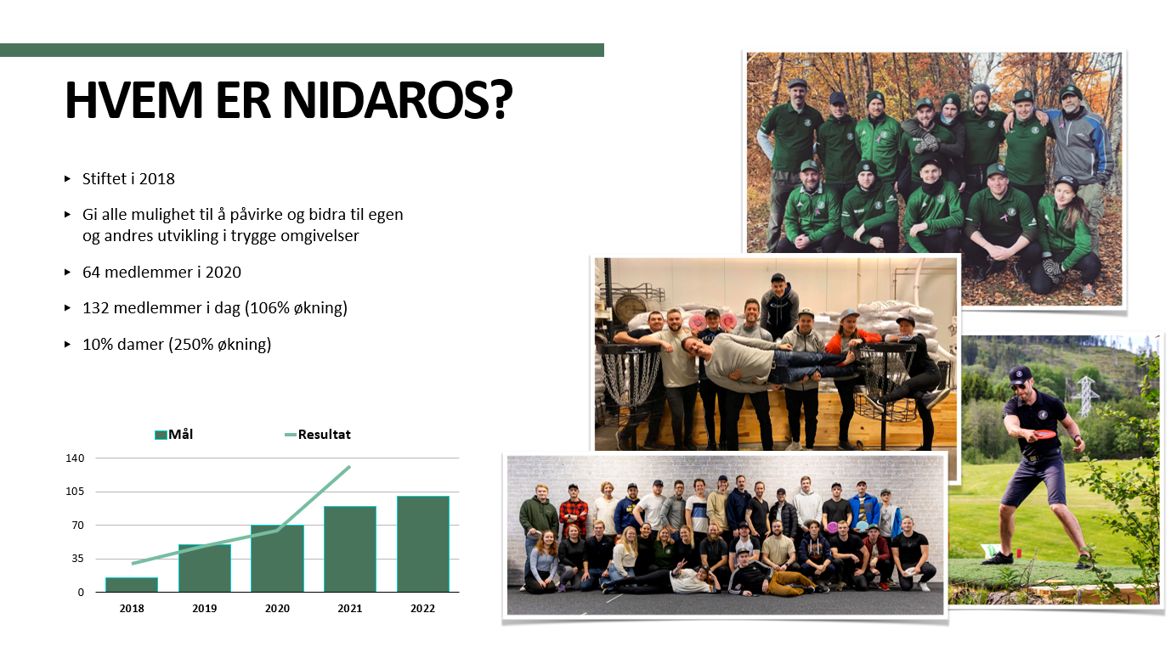
Tilhørighet
&
Trening

Slide 51
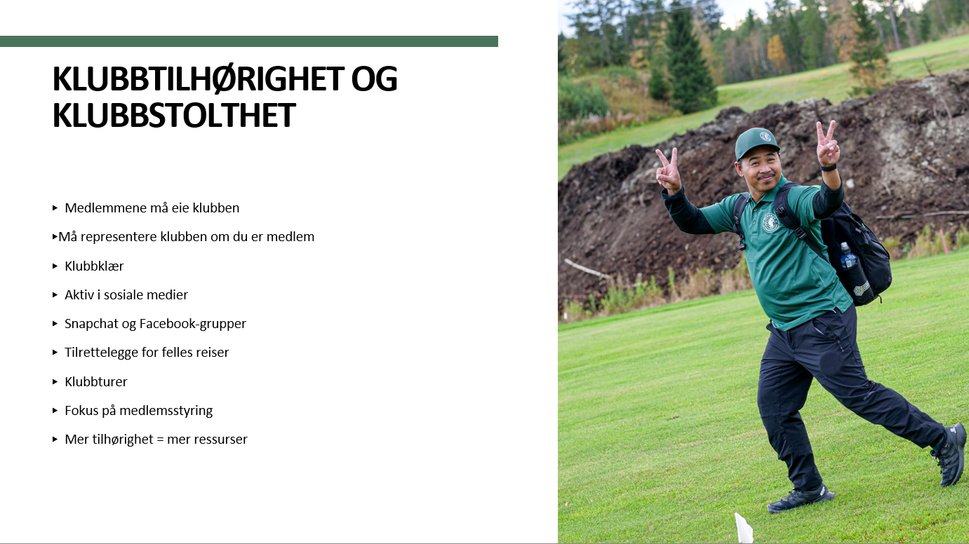

Slide 52
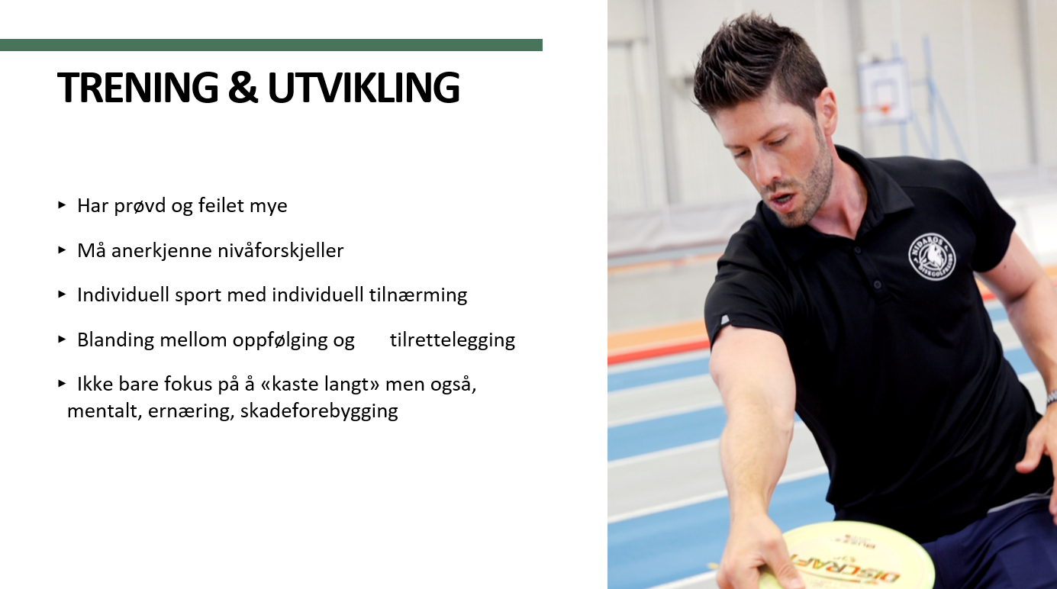

Slide 53
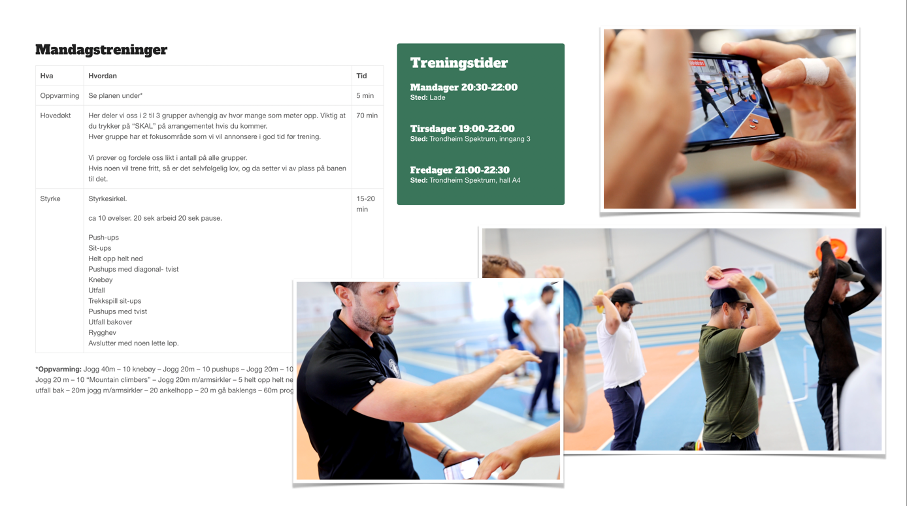

Slide 54
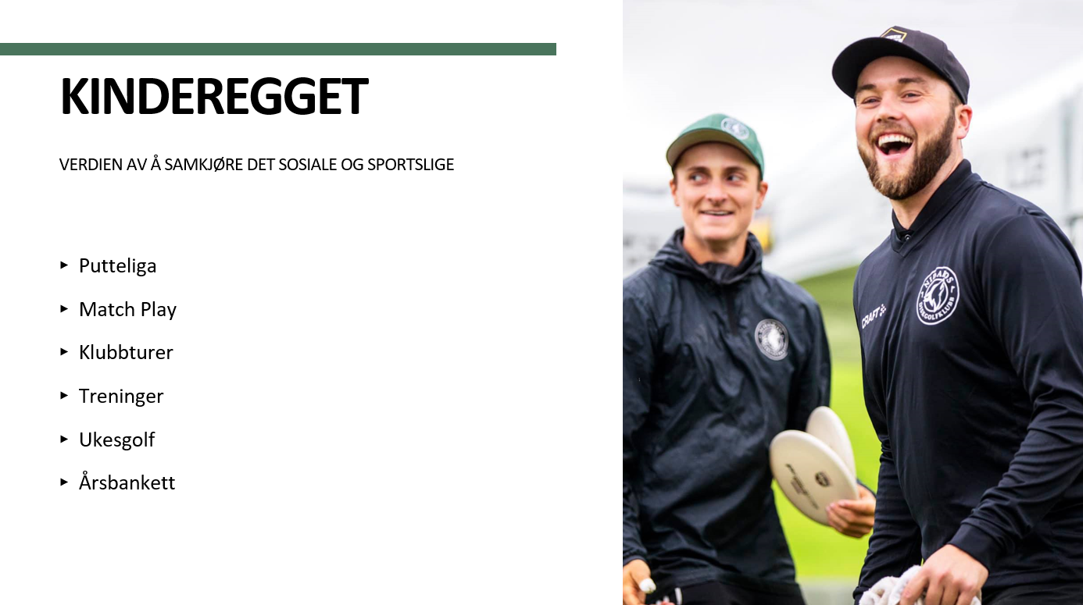

Slide 55


Slide 56
Gruppearbeid klubbmiljø og treningskultur

Slide 57
Gruppeinndeling

Slide 58
PAUSE kl.15.00-15.15

Slide 59
Avslutte
Middag kl. 19.00
Vi starter i morgen kl. 0930!

Slide 60
Dag 2!
Godmorgen

Slide 61
Program Søndag
9:30 Lisensutvikling og økonomi
10:00 Aktivitet 2022 - Intro og workshop (Handlingsplanpunkter)
10:30 Samtaler rundt Forbundets rolle og begrensinger.
11:00 Workshop: hva kan forbundet bidra med for din klubb det neste året.
12:00 Pause, husk utsjekking!
12:15 Workshop oppsummering: hva kan forbundet bidra med for din klubb det neste året.
13:00 Lunsj
13:30 Seksjonens spørretime
14:15 Pause
14:30 Seksjonsmøtet (Årsmøte) starter
Valg av komiteer
Lisens
Medlemsavgift til seksjonen Disksportseksjonen
15:45 Oppsummering og takk for i år!
16:00 Ledermøtet er ferdig.

Slide 62
Lisensutvikling og økonomi
Notes:
Dere har fått tilsendt dette I forkant så vi tar det kjapt og så for dere hellere stille spørsmål...

Slide 63
Økonomiske prinsipper i NIF, NAIF og seksjon Disk
Budsjettforslag og oppgaveoversikt for 2020
Notes:
Thomas

Slide 64
Økonomiske prinsipper i idretten
Norges Amerikanske Idretters forbund (NAIF) er medlem, og dermed underlagt Norges Idrettsforbund (NIF).
NAIF mottar tilskudd fra NIF hvert år som beregnes ut ifra størrelse på forbundet og idrettene forbundet organiserer og utviklingstiltak. Tilskuddet fra NIF går til NAIF som særforbund.
Tilskuddet utgjør rundt 7,7 millioner kroner i året.
I tillegg mottar forbundet bla. Momskompensasjon (1,1 mill)
NAIFs totale budsjett er på ca. 22 millioner kroner.
Notes:
Mesteparten av "omsetningen" er egenandeler
NM Cheer 6 mill
Landslag Cheer 1 mill

Slide 65
NIFs forskjellige tilskuddsordninger
POST 1: Grunnstøtte til krets, region og NIF sentralt
POST 2: Grunnstøtte til Særforbund
POST 3: Utviklingsmidler inkl. barn og unge
POST 4: Toppidrett
Notes:
POST = NIF

Slide 66
POST 2
Krever minimum 1500 medlemmer i idrettsregistreringen
Krever at særforbundet må være medlem av internasjonalt forbund, og det må igjen være medlem av GAIFS
Krever rapporter fra særforbund at de gjennomfører og fokuserer på områder viktig for NIF

Slide 67
POST 3
Øremerket utdanning og utvikling.
NAIF fikk i 2020 1.93 mill. kr. via post 3
Inkluderer Voksenopplæringsmidler (VO)
Skal brukes på å skape aktivitet for barn og unge, samt utdanning og utvikling av dommere, trenere, klubber mm.
Man må avgi rapport til NIF på hva man har brukt midlene til, hvilke aktiviteter, kurs og tiltak man har brukt tildelte midler på.
Notes:
Erik lønnes delvis av Post2 og Post3

Slide 68
Fordeling
Fordelingsordningen revideres akkurat nå
Fordelingsnøkkel per nå:
  Administrasjon – Grunntilskudd, tillegg for internasjonale grener
  Aktivitet – Antall medlemmer i samordna rapportering, ulik verdi basert på aldersgruppe
  Region – Antall særidrettsgrupper/klubber
  Integrering – Paraidrett
  Ungdom – Administrasjon og aktivitet, medlemmer 13-19

Slide 69
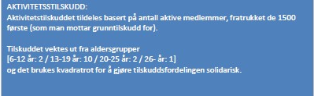
Rammetilskud NIF
Notes:
Erik lønnes delvis av Post2 og Post3

Slide 70
Mål
Idrettene må via egengenererte midler drifte egen basisaktivitet, som blant annet NC, NM, turneringer, seksjonsledelse, utvalg og landslag.
Støtten fra NAIF skal ikke brukes på drift, kun utviklingstiltak, utdanning, klubbutvikling, dommere, trenere og ikke minst spillere.

Slide 71
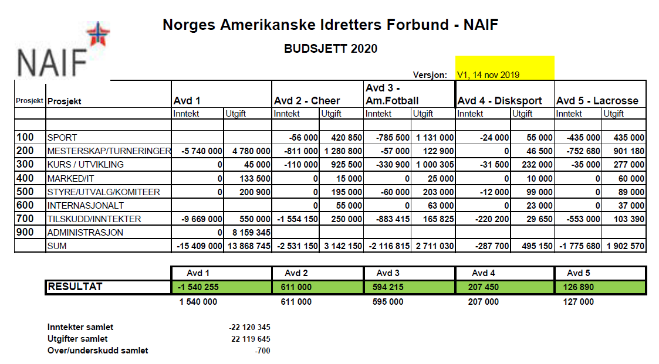
Notes:
Alle inntekter i avd.2-5 er egenandeler på landslag eller arrangement/kurs

Slide 72
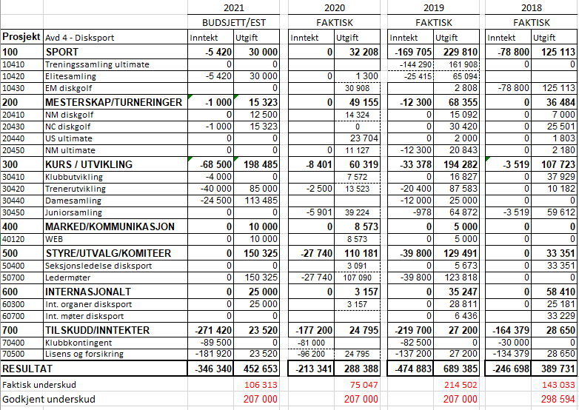

Slide 73
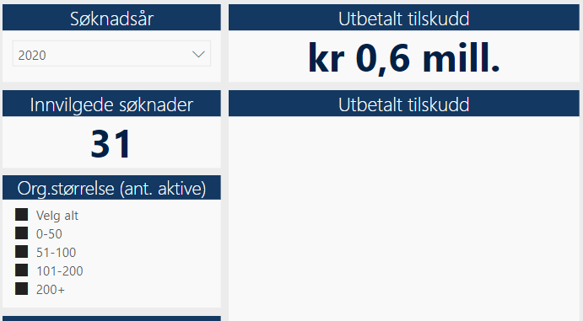
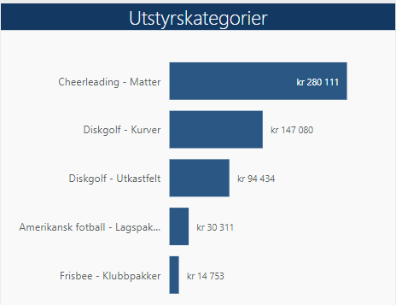
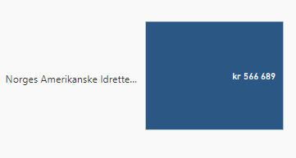
UTSTYRSMIDLER
Søknadsbeløp og utbetaling
Maksimum 300.000
Minimum 10.000
Maksimalt 33% utbetales
Snitt ligger på 25%

Slide 74
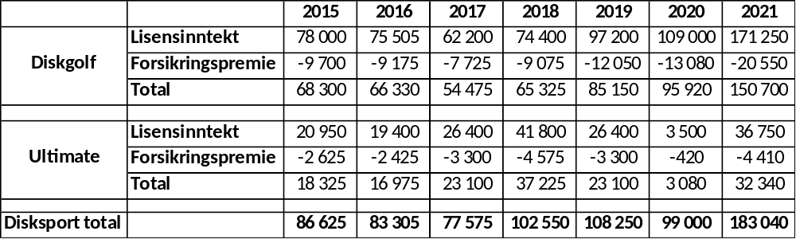

Slide 75
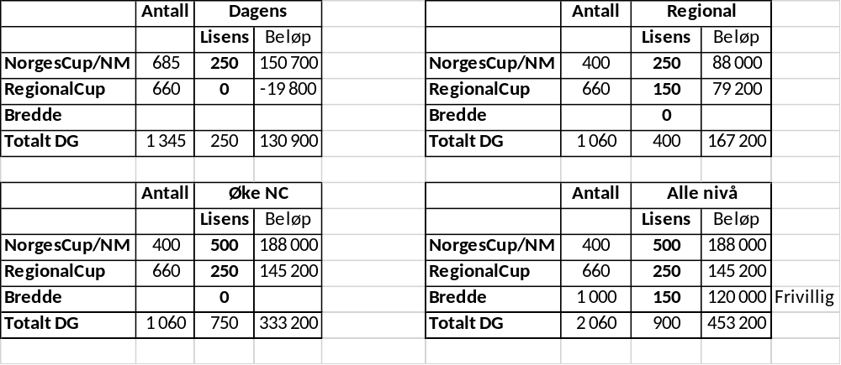
Lisensutvikling og økonomi

Slide 76
Aktivitet 2022
Trener 1 helg Jan/Feb
Ultimateserien – se terminliste
Forbundsting April 2022
NM Ultimate 09-10.04.
Juniorsamling Aldersinndelt April 22
Norgescup
NM Diskgolf
Elitesamling TBA
Damesamling TBA
EM Ultimate DK Mars 22

Slide 77
Forbundets rolle
Hva kan forbundet bidra med og hvilke begrensninger ligger der
Notes:
Vårt hovedfokus er ungdom og bredde.
Vi skal fasilitere og legge til rette for aktivitet
Større drejning mot honorarbaserte leveranser

Slide 78
Forbundets rolle
Hovedfokus er barn, unge og bredde
Vi skal fasilitere og legge til rette for aktivitet
Skabe overordnede rammer
Aktivitets og trenerkurs
Kompetansebygging
Samlinger
Mesterskap
Notes:
Håndbøker, sjecklister

Slide 79
Rolle - disksportkonsulenten
Stilling: Disksportkonsulent i NAIF
Nærmeste overordnede: Sportsdirektør i NAIF, p.t. Thomas Kejser-Lervik
Hovedarbeidsområde:
Utvikling av disksportene i NAIF
Sentrale ansvarsområder tillagt stillingen:
Være kontaktpunkt for disksportklubbene i Norge
Oppsøke miljøer rundt diskgolfbaner for å bistå nye klubber i å etablere seg
Utarbeide program for instruktørutdanning i disksportene
Være en bidragsyter i teamet for utvikling av Trenerløypa i NAIF
Vekst, rekruttering og aktivitetstilbud for juniorer
Nasjonale og lokale konkurranser/turneringer
Notes:
Vårt hovedfokus er ungdom og bredde.
Vi skal fasilitere og legge til rette for aktivitet
Større drejning mot honorarbaserte leveranser

Slide 80
Sportslig utvikling
Sportslig utvikling​
Skadefri​
Fysiske testbatteri​ - Relevant?
Kompetanseportal
Landslag

Slide 81
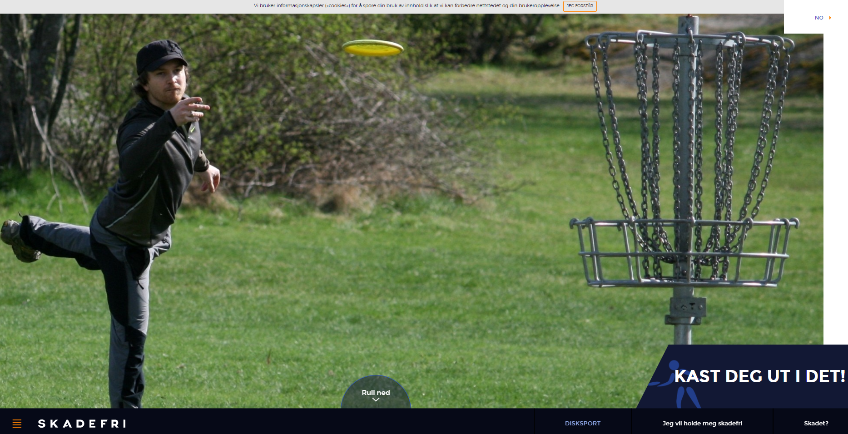
Skadefri – www.skadefri.no

Slide 82
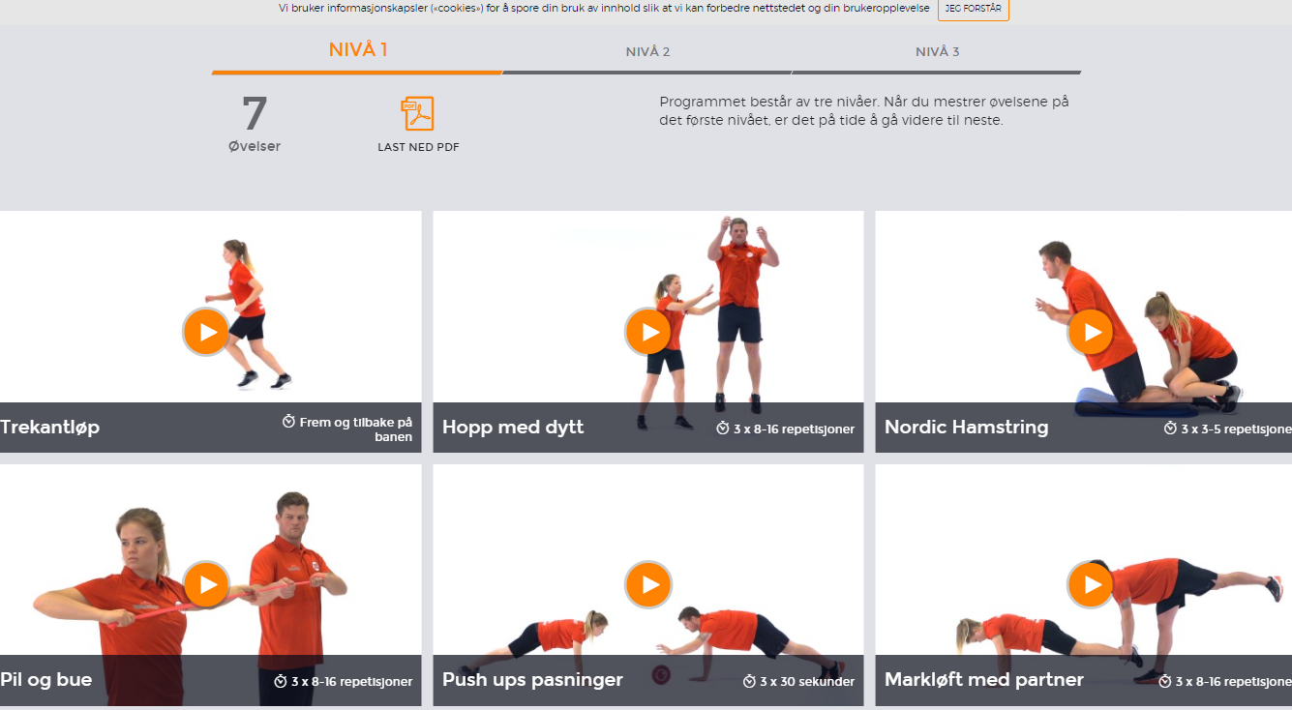
Notes:
Fysisk øvelsesbank

Slide 83
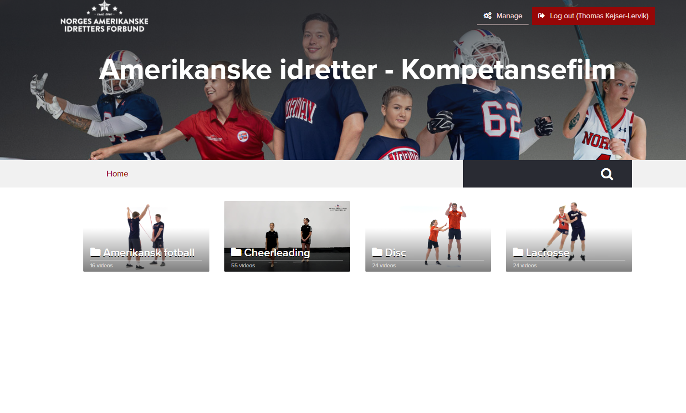
Notes:
Fysisk øvelsesbank
Teknikkvideoer
Foredrag

Slide 84
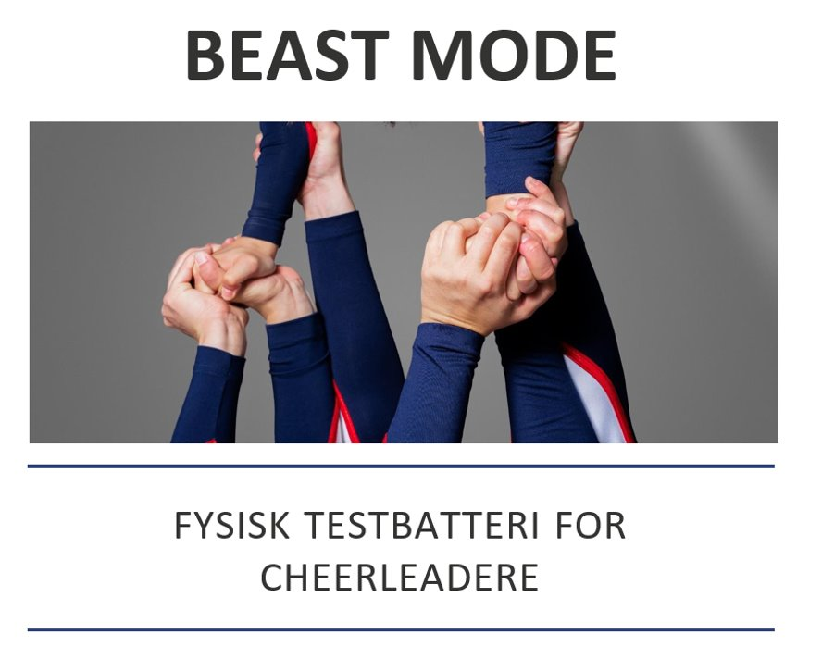
Eksempel fra Cheerleading

Slide 85
Hvorfor testbatteri?
Skape et felles Standardisert testsystem ​
Skadeforbyggende ved at utøvere blir bedre trent​
Gi både utøver, trener og forbund en felles baseline​
Sette standard for toppidretten​
Gi utøver noe konkret å sammenligne seg med og jobbe mot​
Øvelsesbank knyttet opp mot testbatteri (på sikt)​

Slide 86
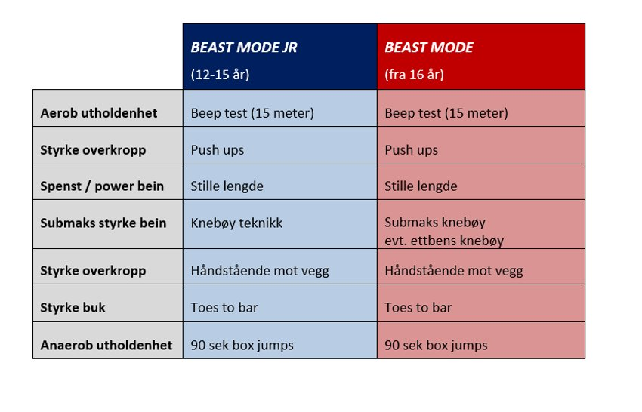
Testbatteri
Testbatteriene består av 7 generelle øvelser, med hensikt å teste et bredt spekter av fysiske egenskaper som er nødvendig for å både prestere i cheerleading, men også tåle belastningen av idretten på kroppen. ​

Slide 87
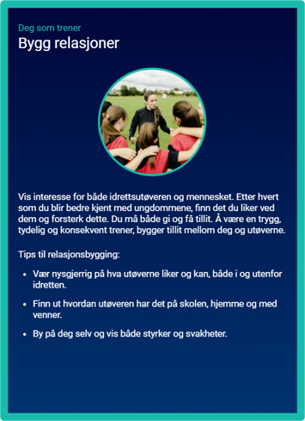
NIF Trenerattest
Hva er Trenerattesten?​
En digital gjennomgang av trenerens viktigste oppgaver ​
– utgangspunkt i Idrettens barnerettigheter.​
Felles grunnforståelse og forventningsavklaring på de viktigste oppgavene, samt ressursside for treneren.​
Enkel teknisk løsning, mobil og desktop.​
To versjoner er lansert. Trenere for barn 6-12 år, og ungdom 13-19 år. Begge er oversatt til engelsk.​
Versjon for trenere i voksenidretten planlegges lansert i juni 2022.​
På Idrettstinget i 2021 vedtok NIF at Trenerattesten skal være obligatorisk for alle trenere i norsk idrett. Klubbene må selv sikre at sine trenere har godkjent trenerattest.

Slide 88
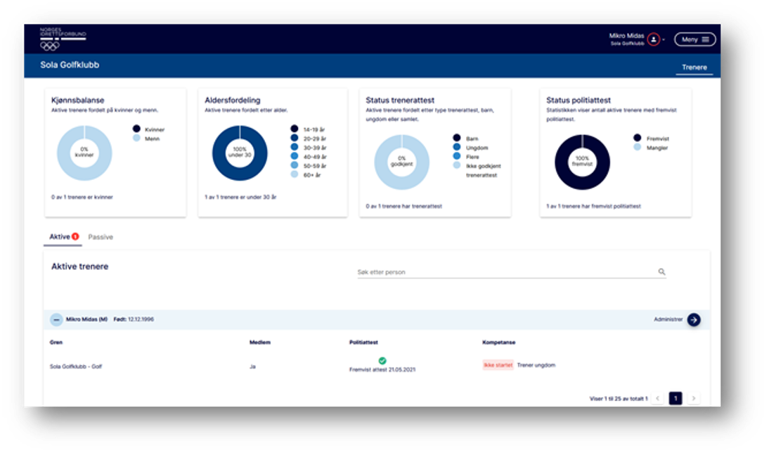

Slide 89
NIF Trenerattest
Både trenere og klubbadministratorer logger inn med MinIdrett brukeren via https://trener.nif.no​
​
NIF har laget gode brukerveiledninger!​
Det finnes 1 for trenere og 1 for idrettslaget ​
https://www.idrettsforbundet.no/digital/trenerattest/brukerveiledning/ ​

Slide 90
Workshop
Hva kan forbundet bidra med for din klubb det neste året

Slide 91
PAUSE kl.12.00-12.15
Husk utsjekk!

Slide 92
Seksjonens spørretime

Slide 93
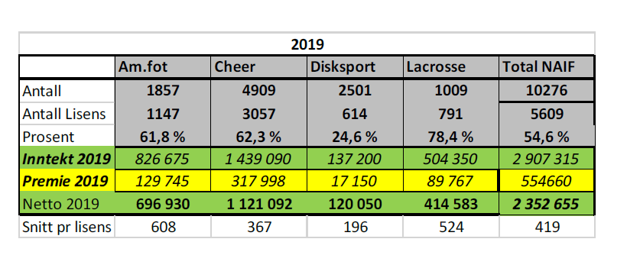
Lisens i NAIF

Slide 94
LUNSJ kl.13.00-13.30!

Slide 95
Seksjonsmøte (årsmøte)
Seksjonsledelsens innstillinger

Slide 96
Seksjonsmøte – DISKSPORT
1 stemme pr. klubb
Kun 2 med talerett pr klubb
En klubb kan maksimum ha til sammen 3 innlegg/kommentarer pr. punkt.

Slide 97
Seksjonsmøte
Valg av komiteer
Medlemsavgift til seksjon disksport
Lisens

Slide 98
Valg av komiteer
Ultimate komiteen:
Mia Bjerkestrand – Leder (På valg som leder)
Eivind Karlsen – Nestleder (Sitter frem til neste årsmøte) Marit Fauskanger Pedersen
James Theodos (Sitter frem til neste årsmøte)
Lars Hammer
Diskgolfkomiteen:
Christian Qvam (Bodø) Region Nord
Oddbjørn Molvik Region Midt
Terje Rensvold Region Sør
Camilla Nordheim Region Øst
Mangler kandidat Region Vest

Slide 99
Seksjonsledelsens innstilling til medlemsavgift
Medlemsskap i NAIF koster 500 pr år og behandles på tinget.
Medlemsavgiften til Seksjonen er på
Klubb 1500
Studentklubb 500
Nye klubber er fritatt fra betaling til seksjon de 2 første år
Seksjonsledelsens forslag er at den forblir uendret.

Slide 100
Forslag fra Nidaros Diskgolfklubb og
Ekeberg Sendeplateklubb
Alle klubbmedlemmer må løse lisens, og kan velge mellom:
100 kr for grunnlisens
250 kr for prolisens (pålagt ved NC/NM-deltakelse) - kommer ikke i tillegg til grunnlisens
Tentativt budsjett basert på 5000 medlemmer:
Grunnlisens: 425.000,- (øremerket bredde)
Prolisens: 187.500,- (øremerket NC/NM)
Totalt: 612.500,-
Notes:
Alle PDGA konkurranser i regi norsk klubb 150

Slide 101
Seksjonsledelsens innstilling til lisenssatser
Forslag til lisenssatser
Diskgolf NorgesCup & Regional Tour 250
Konkurranseavgift 100
Ultimate 250
Notes:
Alle PDGA konkurranser i regi norsk klubb 150

Slide 102
Skal der innføres en grunnlisens?
Det innføres obligatorisk grunnlisens knyttet til medlemskap i en klubb i seksjon disksport som innføres fra 1 juni 2022.
(Vedtatt)
Notes:
Alle PDGA konkurranser i regi norsk klubb 150

Slide 103
Følgende forslag er meldt inn som det skal stemmes over
Forslag 1
Grunnlisens 100kr
Regionale konkurranser 250kr
Nasjonale konkurranser 500kr.
Ultimate 250kr
(Nedstemt)
Forslag 2
Grunnlisens 100kr
Nasjonale konkurranser: 250kr
(Vedtatt)
Notes:
Alle PDGA konkurranser i regi norsk klubb 150

Slide 104
Lisens tillegg
Juniorer (til og med året du blir 18) betaler kun grunnlisens (vedtatt)
Medlemmer i studentklubber betaler kun grunnlisens (Nedstemt)

Slide 105
Oppsummering

Slide 106
Vel hjem!

